Slide 1
Протокол Kerberos

Slide 2
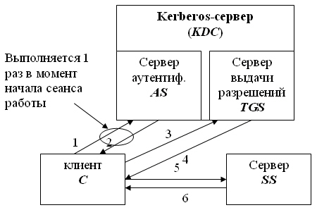
Схема протокола Kerberos

Slide 3
Описание протокола Kerberos
1. C->AS: {c}.
Клиент C посылает серверу аутентификации AS свой идентификатор {c} (идентификатор передается открытым текстом).
2. AS->C: {{TGT}K_{AS_TGS}, K_{C_TGS}}K_{C}
где: K_{C} - основной ключ C ;
K_{C_TGS} - ключ, выдаваемый C для доступа к серверу выдачи разрешений TGS ;
{TGT} - Ticket Granting Ticket - билет на доступ к серверу выдачи разрешений
{TGT}={c,tgs,t₁,p₁, K_{C_TGS}}, где tgs - идентификатор сервера выдачи разрешений, t₁ - отметка времени, p₁ - период действия билета.

Slide 4
Описание протокола Kerberos
3. C->TGS: {TGT}K_{AS_TGS}, {Aut₁} K_{C_TGS}, {ID}
где {Aut₁} - аутентификационный блок - Aut₁ = {с,t₂}, t₂ - метка времени; ID - идентификатор запрашиваемого сервиса (в частности, это может быть идентификатор сервера SS).
4. TGS->C: {{TGS}K_{TGS_SS},K_{C_SS}}K_{C_TGS}
где K_{C_SS} - ключ для взаимодействия C и SS,
{TGS} - Ticket Granting Service - билет для доступа к SS (обратите внимание, что такой же аббревиатурой в описании протокола обозначается и сервер выдачи разрешений). {TGS} ={с,ss,t₃,p₂, K_{C_SS} }.

Slide 5
Описание протокола Kerberos
5. C->SS: {TGS}K_{TGS_SS}, {Aut₂} K_{C_SS}
где Aut₂={c,t₄}
6. SS->C: {t₄+1}K_{C_SS}

